Slide 1



MINI-PROJET – EPREUVE E3C BAC STI2D
Le mini-projet de 36h
« En fin de première, un projet de 36 heures, organisé avec la même logique*, permet d’imaginer et de matérialiser tout ou partie d’une solution originale pour répondre à un besoin. Il peut être commun à toutes les équipes d’une même classe, d’un établissement ou d’une académie et prendre la forme d’un « défi ». Les prototypes réalisés doivent permettre les expérimentations nécessaires à leur qualification. »
*« un projet pluri technologique collaboratif de conception - réalisation, d’amélioration ou d’optimisation d’un produit, (…) implique un travail collectif de synthèse et d’approfondissement. Les trois champs matière, énergie et information doivent obligatoirement être présents. Les démarches d’ingénierie collaborative et d’éco- conception sont utilement mises en œuvre permettant à chaque élève et au groupe de faire preuve d’initiative et d’autonomie. »

Slide 2
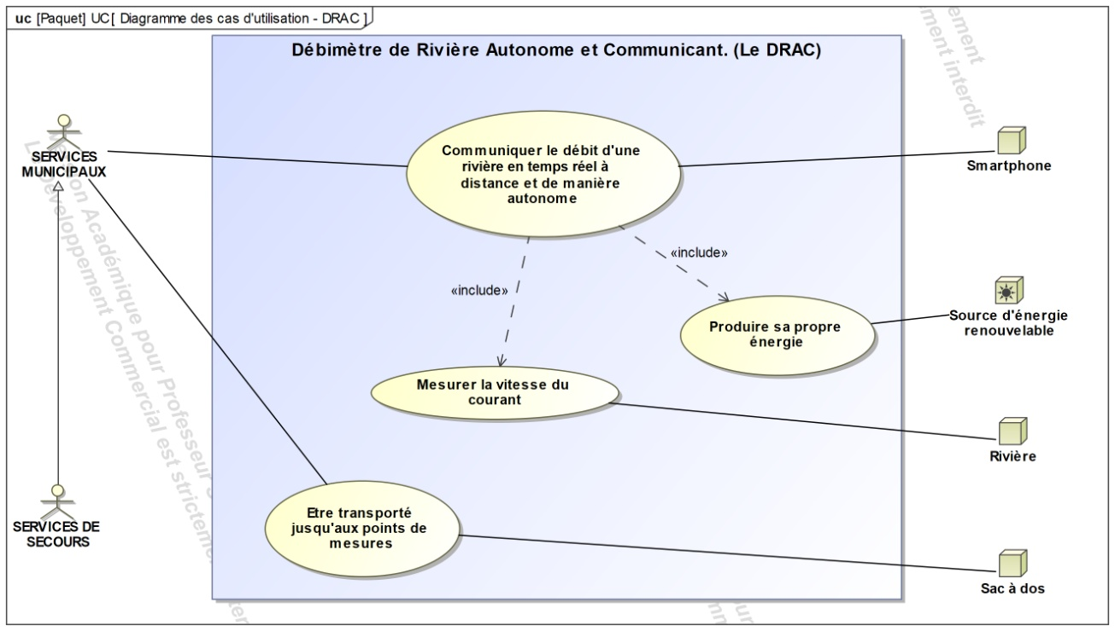
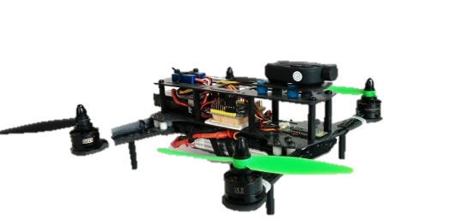
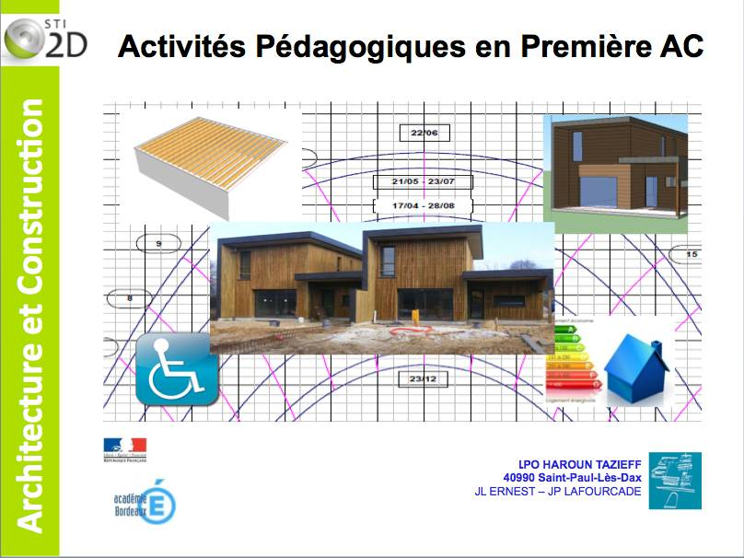
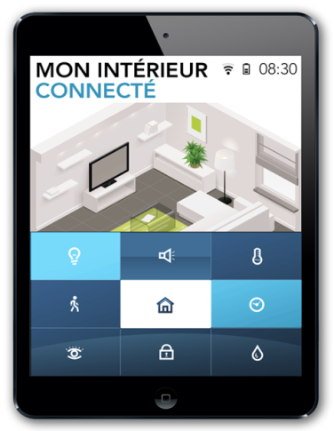
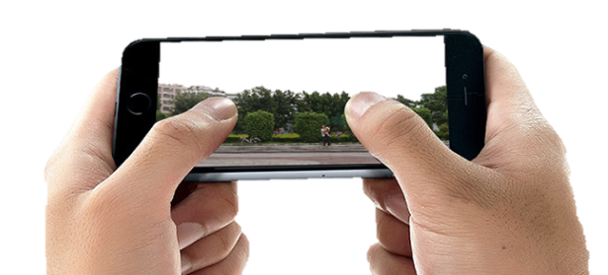
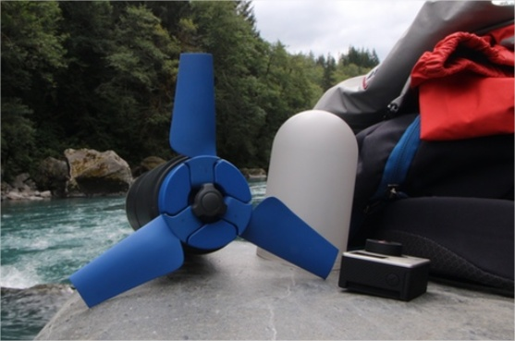
MINI-PROJET – EPREUVE E3C BAC STI2D
Le projet de 36h
Le projet de 36h de première doit être considéré comme un petit projet de terminale pluri technologique. Il devra s’organiser et se dérouler de la même manière :
Groupes de 3 à 5 élèves ;
Une partie d’étude commune et une partie individuelle distincte par élève permettant d’explorer davantage différents domaines MEI par affinité si possible (cela permettra de donner un avant-goût des enseignements spécifiques AC, EE, ITEC et SIN).
Revue(s) de projet et soutenance orale (évaluation IT en fin de première).

Slide 3
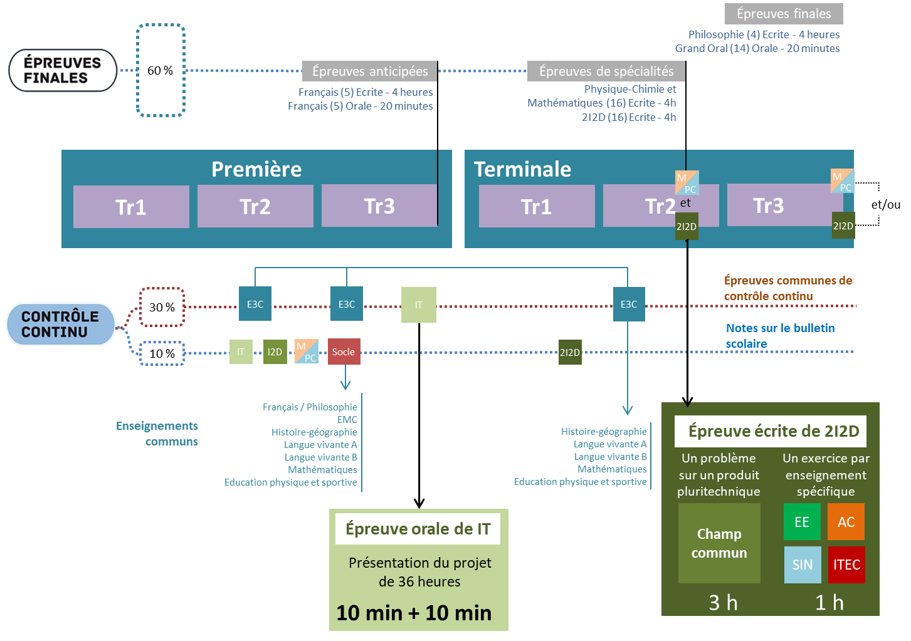
MINI-PROJET – EPREUVE E3C BAC STI2D

Slide 4

MINI-PROJET – EPREUVE E3C BAC STI2D
Quatre sujets proposés :
Casiers automatiques pour téléphones portables CASIETEL
Nouvelle maison des lycéens
Poulaillers partagés connectés - Cocot'arium 2.0
Récupération des eaux de pluie d'une structure autoportante RECUP'O
Durée : 36 heures.
Un rendu :
1 dossier complet (croquis, schémas, plans)
Eventuellement un prototype (SolidWorks, impression 3D
1 présentation de votre travail pour 1 exposé de 10 min
Suivi de 10 min de questions du jury

Slide 5
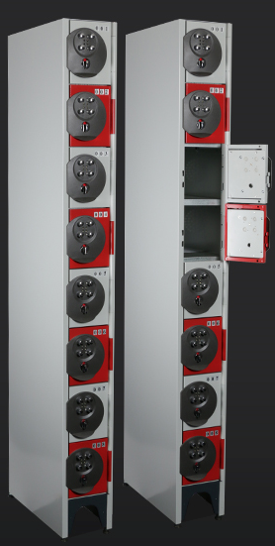
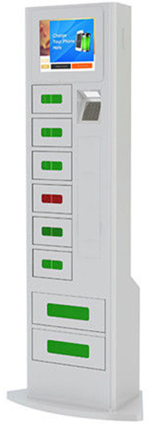

MINI-PROJET – EPREUVE E3C BAC STI2D
Casiers automatiques pour téléphones portables CASIETEL
Travail en équipe de 4
Problématique :
Vous faites partie de la société Ecotel. Vous êtes l’équipe chargée de la conception de nouveaux casiers automatiques pour l’Éducation Nationale pour répondre aux problèmes suivants :
• Comment collecter de manière sécurisée les téléphones portables des élèves dans les salles de classes ?
• Comment permettre la recharge des téléphones en énergies renouvelables pendant cette collecte ?
Mise en situation :
Nuisances graves à la qualité d’écoute et de concentration nécessaire aux activités d’enseignement.
Usage à l’origine d’une part importante des incivilités et des perturbations au sein des établissements.

Slide 6
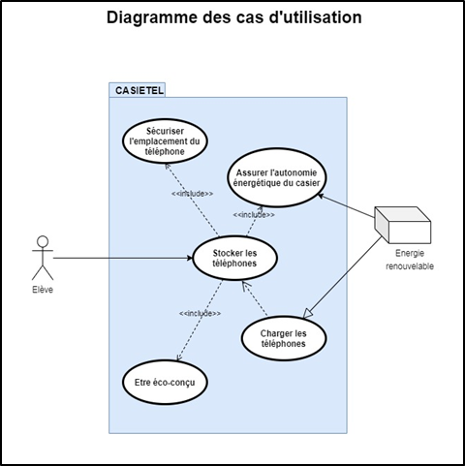
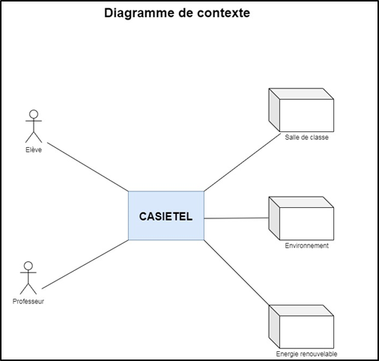
MINI-PROJET – EPREUVE E3C BAC STI2D
Casiers automatiques pour téléphones portables CASIETEL
Le besoin :
La demande de l’éducation nationale est d’avoir un produit répondant aux fonctions suivantes :
- Mise en sécurité du téléphone par verrouillage individuel
- Recharge du téléphone automatique
- Les casiers seront placés dans la salle de cours à proximité du professeur (fixation sur le bureau, mur, etc.)
- Encombrement maximum : 400x300x250mm (LxlxP)

Slide 7
MINI-PROJET – EPREUVE E3C BAC STI2D
Casiers automatiques pour téléphones portables CASIETEL
Liste des études:
Elève 1 : Conception du système de blocage du téléphone dans la zone Etude mécanique, conception Optimisation de la quantité de matière | Elève 2 : Production et stockage de l’électricité pour mise à disposition de chargeurs par induction dans 10 casiers Choix matériel, optimisation rendement
Elève 3 : Assurer l’autonomie énergétique des casiers Choix matériel, optimisation rendement | Elève 4 : Automatisation de la fermeture de la case pour téléphone en cas de présence téléphone + gestion de la clé (pour ouverture en fin de cours) Choix des capteurs Programmation

Slide 8
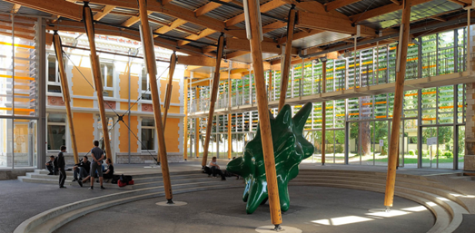
MINI-PROJET – EPREUVE E3C BAC STI2D
Nouvelle maison des lycéens
Travail en équipe de 4
Problématique :
Le conseil d’administration du lycée souhaite améliorer les conditions d’accueil de la MDL et mettre à disposition un espace convivial pour les élèves. Avec l’association Art et Nat un concours est lancé portant sur la conception de ce nouveau lieu. Celui-ci pourrait voir le jour si les projets présentés sont jugés adaptés et inscrits dans une démarche de développement durable.
Comment créer un espace convivial pour les élèves ?
Comment intégrer une démarche de développement durable dans cette conception ?
Mise en situation :
Les locaux de la MDL se situent dans une salle qui n’est pas fonctionnelle car incluse dans des locaux d’enseignement

Slide 9
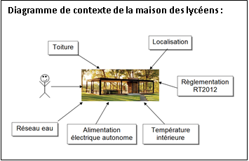
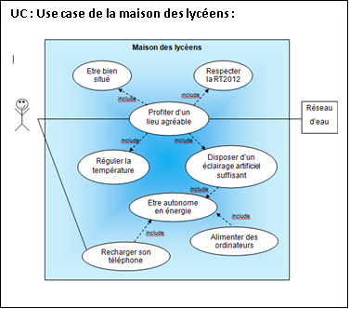
MINI-PROJET – EPREUVE E3C BAC STI2D
Nouvelle maison des lycéens
Le besoin :
Implantation : espace clos situé dans l’enceinte du lycée en dehors des espaces d’enseignement et administratif, assez central dans la mesure du possible.
Capacité d’accueil : 40 élèves.
Architecture : matériaux, formes et volumes inspirés par l’architecture actuelle du lycée. Surface d’environ 80 m².
Utilisation : tenir des réunions, proposer un espace de convivialité et de détente (jeux, salon, table basse, …) et un espace informatique (10 postes informatiques + zone de recharge pour 20 appareils mobiles).
Conception énergétique : Autonome en énergie (éclai-rage, recharge USB et postes informatiques). Conception bioclimatique et conformité à la réglementation thermique RT 2012.

Slide 10
MINI-PROJET – EPREUVE E3C BAC STI2D
Nouvelle maison des lycéens
Liste des études:
Elève 1 : Conception de la toiture Modélisation et pré dimensionnement des éléments de charpente Etude comparative des matériaux Etude de résistance des matériaux | Elève 2 : Conception du mécanisme des lames de store Etude du système d'entraînement et d’orientation
Elève 3 : Production et stockage de l’électricité pour mise à disposition de prises USB, postes informatiques et éclairage Estimation des besoins électriques Dimensionnement, choix matériel, optimisation rendement et position | Elève 4 : Automatisation de la régulation thermique à l’intérieur du bâtiment (commande du système de régulation thermique) et affichage température. Automatisation des lames et des ouvrants (pluie+lumière) Choix des capteurs Programmation

Slide 11
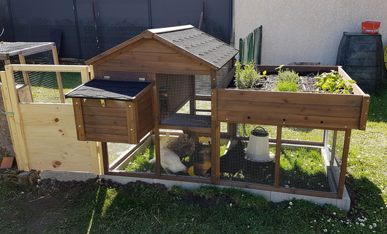
MINI-PROJET – EPREUVE E3C BAC STI2D
Poulaillers partagés connectés - Cocot'arium 2.0
Travail en équipe de 4 ou 5
Problématique :
Le conseil d’administration du lycée souhaite installer dans l’enceinte du lycée un poulailler partagé connecté. Avec l’association Art et Nat un concours est lancé portant sur la conception de ce nouveau lieu. Celui-ci pourrait voir le jour si les projets présentés sont jugés adaptés et inscrits dans une démarche de développement durable.
Comment créer un poulailler partagé connecté ?
Comment intégrer une démarche de développement durable dans cette conception ?
Mise en situation :
véritable lieu de rassemblement pour créer des liens et partager des moments ensemble
Associer le côté traditionnel du poulailler mais également le côté moderne puisqu’il utilise de nombreuses nouvelles technologies.

Slide 12
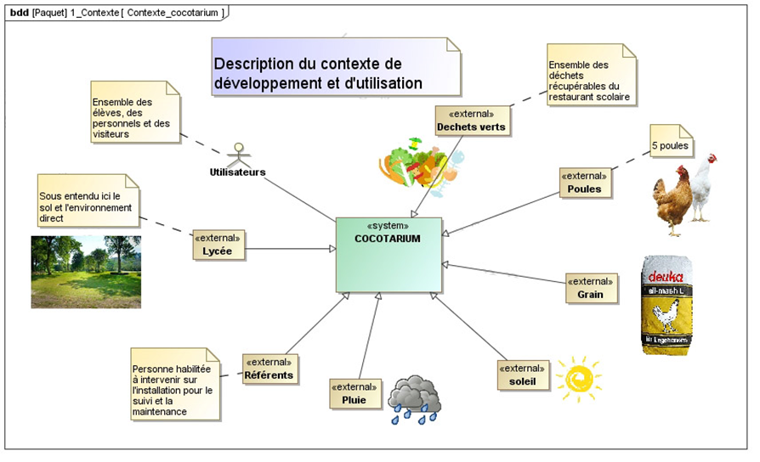
MINI-PROJET – EPREUVE E3C BAC STI2D
Poulaillers partagés connectés - Cocot'arium 2.0
Le besoin :
Valoriser les déchets verts produits par le lycée
Produire des œufs à moindre coût en respectant le bien-être animal
Optimiser les interventions humaines en automatisant certaines fonctions (niveau nourriture, apport en eau, chauffage, aération, ...)
Reconnecter les lycéens avec le vivant pour une prise de conscience écologique
Créer du lien social entre les différents acteurs de l'établissement (élèves, professeurs, personnels administratifs, vie scolaire,...)
Produire l’énergie nécessaire aux fonctions automatisées de la manière la moins impactante possible sur l’environnement.

Slide 13
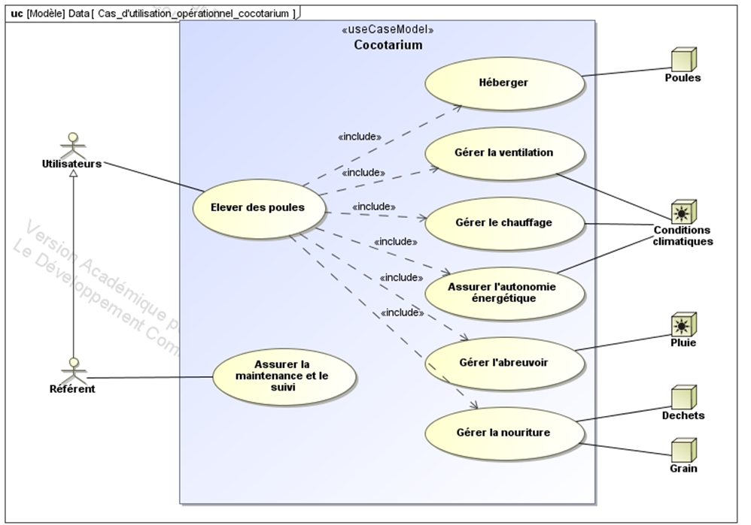
MINI-PROJET – EPREUVE E3C BAC STI2D
Poulaillers partagés connectés - Cocot'arium 2.0
Diagramme des cas d’utilisation opérationnel :

Slide 14
MINI-PROJET – EPREUVE E3C BAC STI2D
Poulaillers partagés connectés - Cocot'arium 2.0
Liste des études:
Elève 1 : Conception de la structure Modélisation et pré dimensionnement des éléments de charpente Etude comparative des matériaux Etude de l’isolation / étanchéité | Elève 2 : Conception du système d’alimentation en grain Etude mécanique Conception
Elève 3 : Production et stockage de l’électricité pour assurer l’autonomie énergétique du poulailler Estimation des besoins électriques Dimensionnement, choix matériel, optimisation rendement et position | Elève 4 : Automatisation de la régulation thermique à l’intérieur du poulailler (maintien d’une température minimale durant la nuit) et commande du chauffage par relais. Automatisation de l‘alimentation en grain Choix des capteurs Programmation
Elève 5 : Automatisation de la ventilation à l’intérieur du poulailler (Limitation de l’élévation de la température) et affichage température. Gestion de l’alimentation en eau : récupération de l’eau de pluie / Stockage / maintien du niveau dans l’abreuvoir. Choix des capteurs Programmation

Slide 15
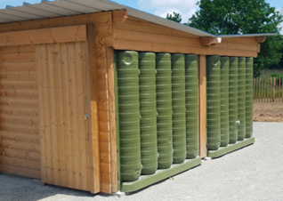
MINI-PROJET – EPREUVE E3C BAC STI2D
Récupération des eaux de pluie d'une structure autoportante RECUP'O
Travail en équipe de 4 ou 5
Problématique :
Vous faites partie de la société EcH2O. Vous êtes l’équipe chargée de la conception de cet abri révolutionnaire pour répondre aux problèmes suivants :
Comment collecter l'eau de pluie tombant sur la structure ?
Comment permettre la recharge des batteries alimentant la gestion de l'arrosage ?
Mise en situation :
Mauvaise répartition de la pluie dans l'année : stocker l'eau pour en faire un "réservoir d'énergie".
Mise en place d’un système de récupération des eaux de pluie
Permettre de générer l'électricité nécessaire à l'utilisation de l'eau.

Slide 16
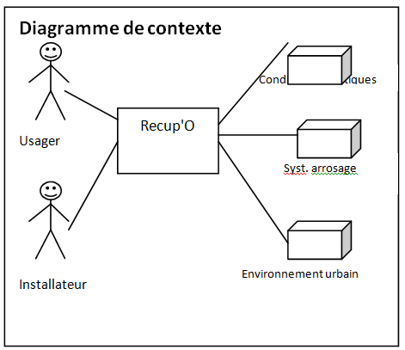
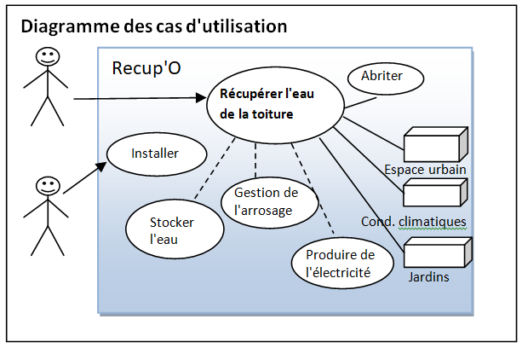
MINI-PROJET – EPREUVE E3C BAC STI2D
Récupération des eaux de pluie d'une structure autoportante RECUP'O
Le besoin :
La demande des clients d'EcH2O est d’avoir un produit répondant aux fonctions suivantes :
Récupérer les eaux de pluie tombant sur la couverture de la structure (12 m²).
Récupérer et stocker l'énergie électrique nécessaire à l'arrosage (éolien et turbine)
Utiliser des cuves de stockage standard de 2 m³
Piloter l'arrosage du jardin attenant à cette structure
Encombrement maximum au sol : 5 m x 2,5 m : surface d'une place de parking

Slide 17
MINI-PROJET – EPREUVE E3C BAC STI2D
Récupération des eaux de pluie d'une structure autoportante RECUP'O
Liste des études:
Elève 1 : Conception du système de récupération de l’énergie de l’eau (ex : turbine) Etude mécanique Conception du système Optimisation des quantités de matière | Elève 2 : Production d'énergie électrique (éolien), choix de la gestion et stockage de l’électricité par batterie Choix matériel, Optimisation rendement
Elève 3 : Conception de la couverture du système Etude Conception Optimisation des quantités de matière | Elève 4 : Automatisation de l’arrosage et gestion du niveau de l’eau Choix des capteurs Programmation
Elève 5 : Conception du système de récupération, stockage et gestion du trop plein mécanique de l'eau Etude Conception Optimisation des quantités de matière

Slide 18
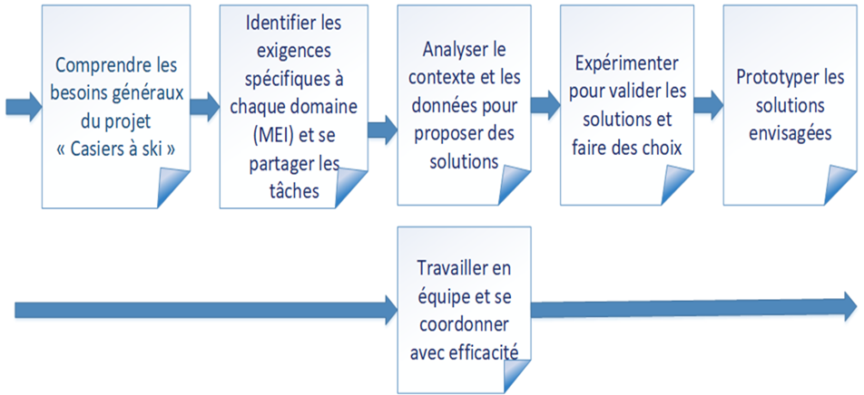
MINI-PROJET – EPREUVE E3C BAC STI2D
Objectifs généraux :

Slide 19
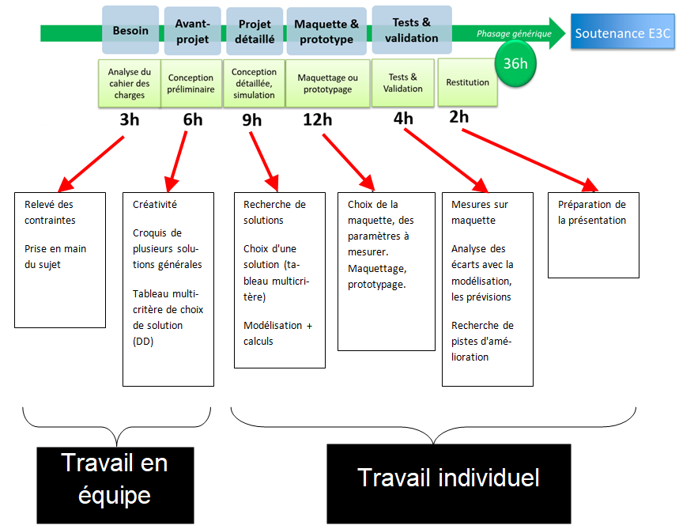
MINI-PROJET – EPREUVE E3C BAC STI2D
Déroulement du projet :

Slide 20

MINI-PROJET – EPREUVE E3C BAC STI2D
Etapes pour la partie commune :
Faire valider chaque étape par votre professeur
Etape | Désignation
1 | Etudier le cahier des charges
2 | Faire un Design Thinking pour proposer des solutions à votre CdC
3 | Réfléchir à la problématique du développement durable
4 | Faire le diagramme SysML des exigences
5 | Répartir les tâches au sein du groupe et faire les plannings (GANTT)

Slide 21
MINI-PROJET – EPREUVE E3C BAC STI2D
Etapes individuelles :
Faire valider chaque étape par votre professeur
Etape | Désignation | Commentaire
1 | Reformuler le CdC de votre partie à l’écrit et la faire valider par votre professeur
2 | Rechercher différentes solutions | Croquis
3 | Effectuer un choix motivé
4 | Réaliser les plans | Utilisation de logiciel(s) adapté(s)
5 | Faire le choix des composants et le bon de commande | Prendre en compte les critères techniques, économiques et développement durable
6 | Prototyper
7 | Tester votre solution
8 | Comparer vos résultats aux données du cahier des charges
9 | Préparer votre powerpoint et votre présentation orale
Tâches à réaliser

Slide 22

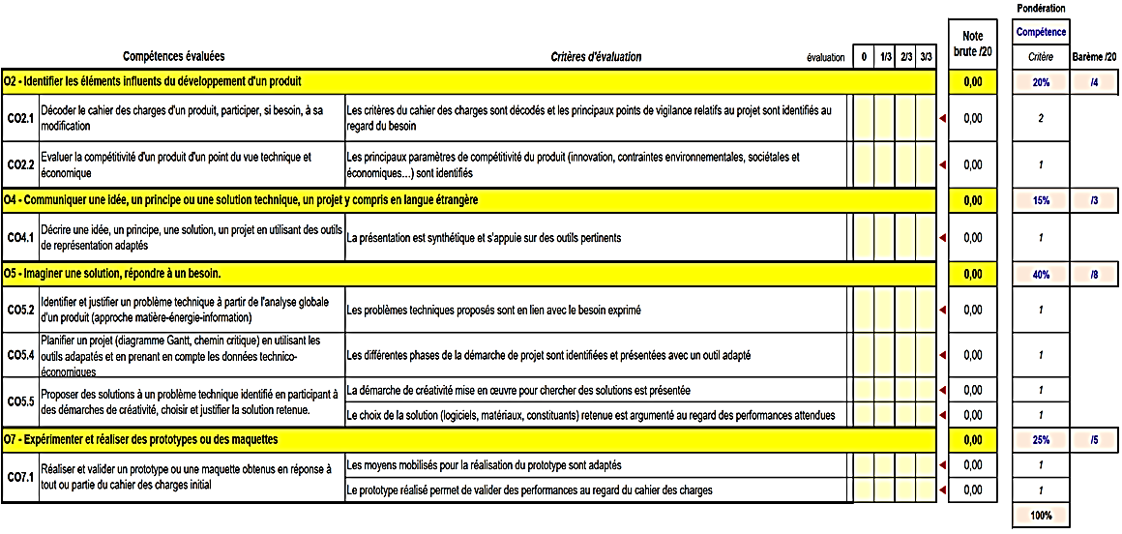
MINI-PROJET – EPREUVE E3C BAC STI2D
Grille d’évaluation:

